Slide 1
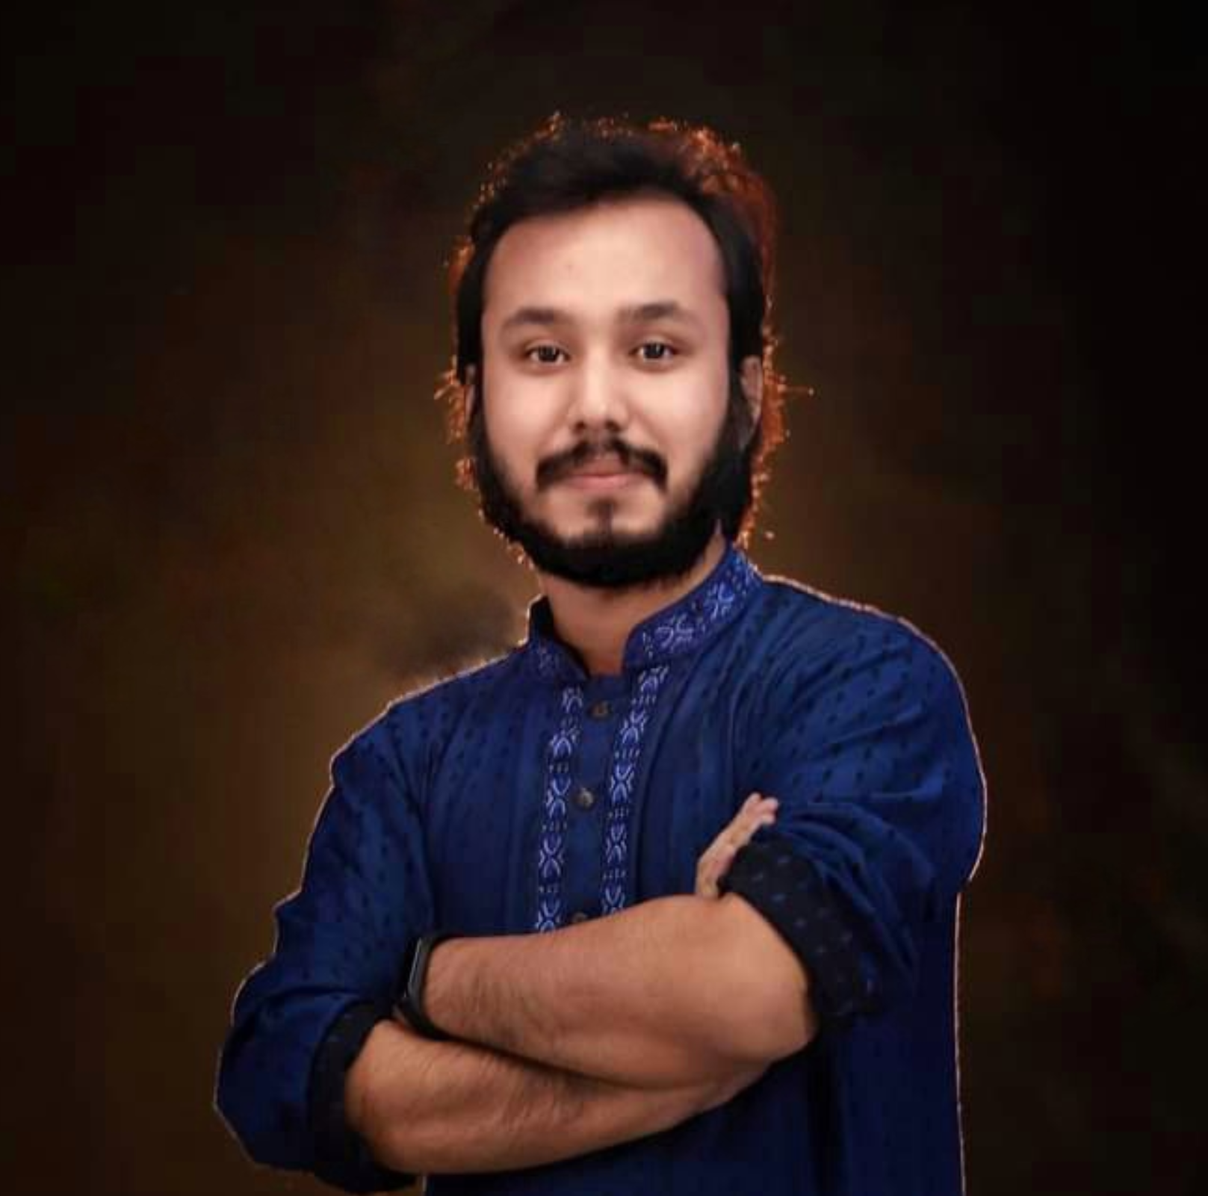
Kowshique Roy
HSC ICT
Information and Communication Technology
তথ্য ও যোগাযোগ প্রযুক্তি
অধ্যায় ৫মঃ প্রোগ্রামিং ভাষা
পাঠ ৬ : প্রোগ্রাম ডিজাইন মডেল
Whatsapp: 01765236683 Mail: kowshiqueroy@gmail.com Youtube: Dadar Class দাদার ক্লাস

